Slide 1
Этапы разработки ПО
Как создать интерфейс мобильного приложения

Slide 2
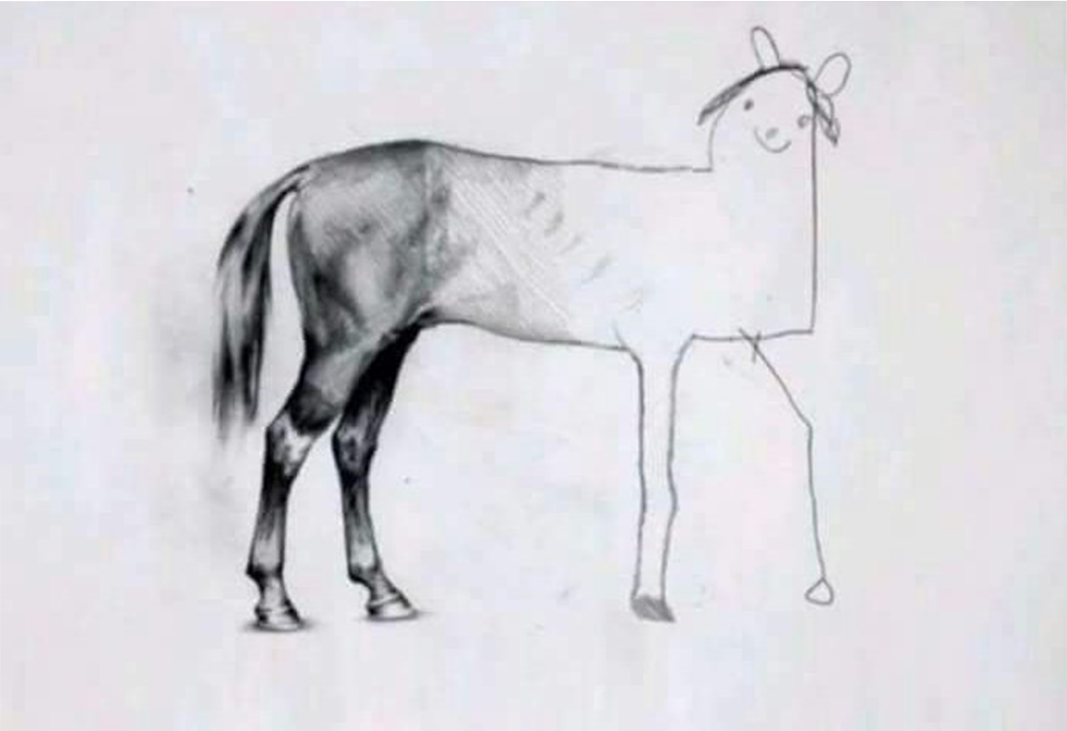
Код
Приложение
Интерфейс

Slide 3
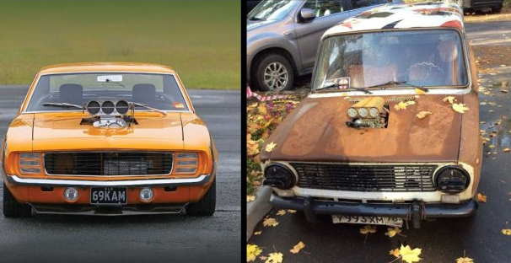
Дизайн приложения

Slide 4

Дизайн
VS
Начинка

Slide 5
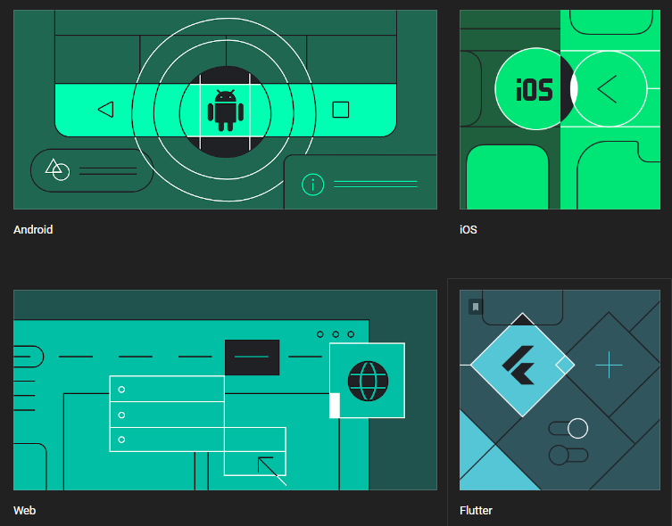
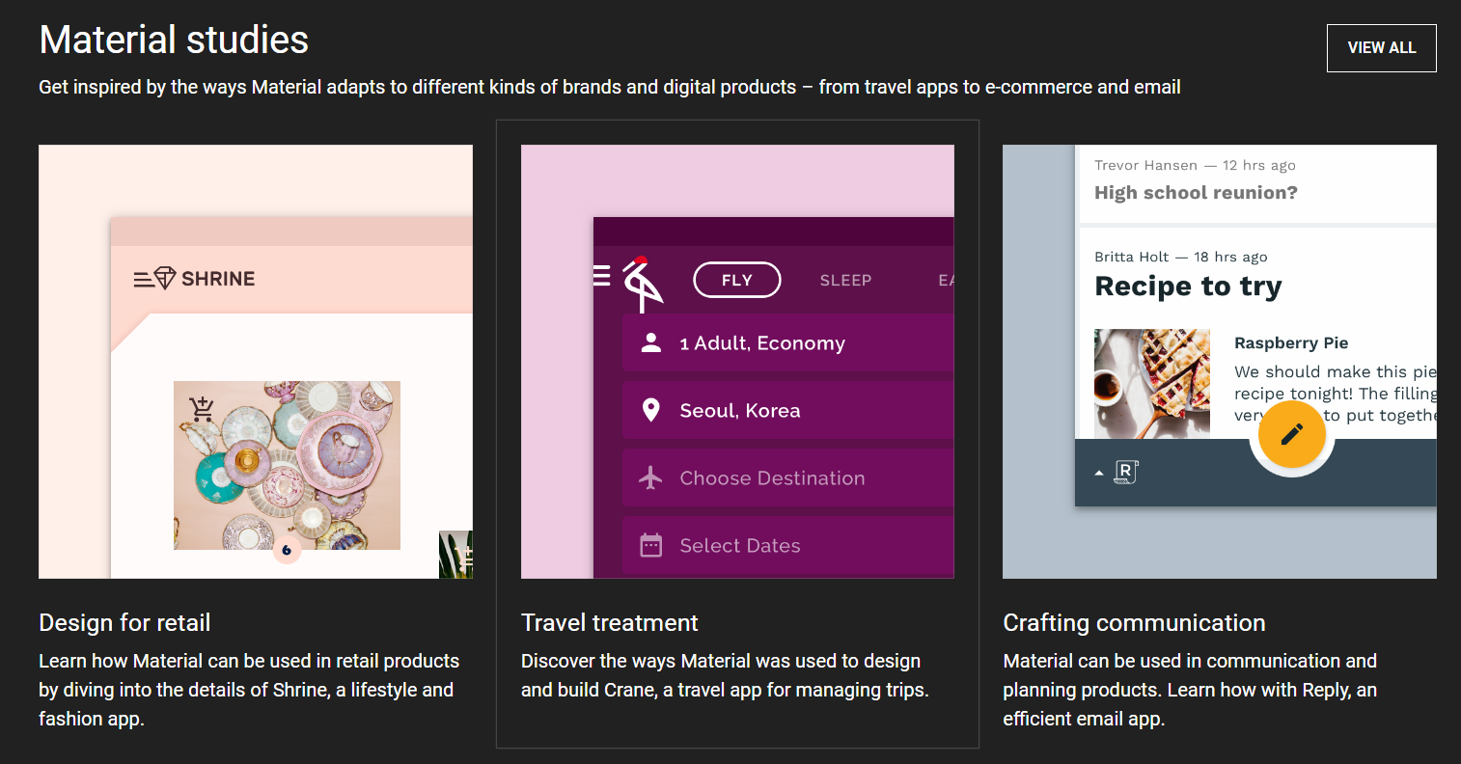
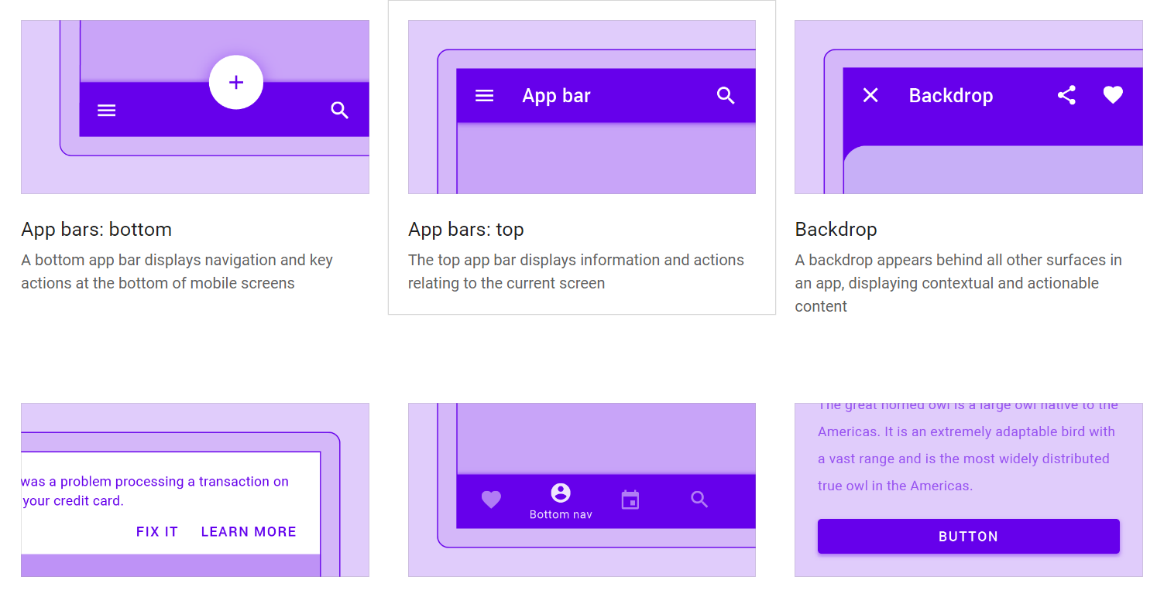
Точка зрения компании Google
material.io/design

Slide 6
Цветовая гамма
Макет активности
Текст
Разметка
Основные этапы разработки интерфейса

Slide 7
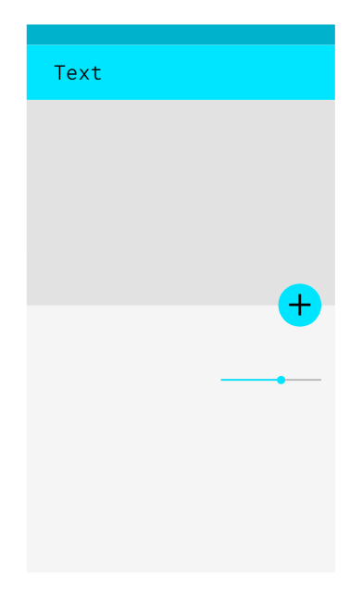
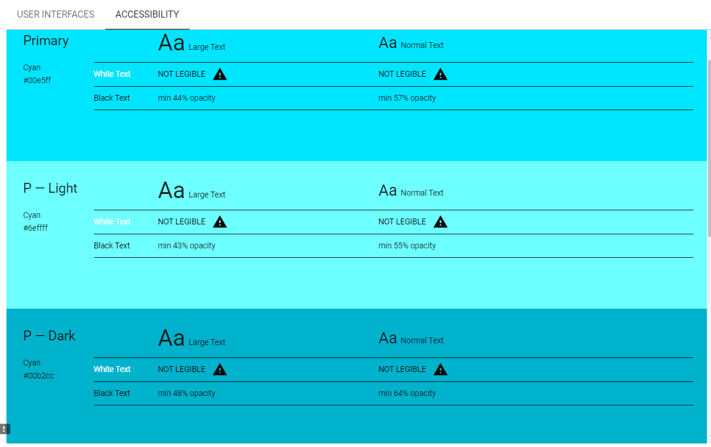
Цветовая гамма приложения
goo.su/3uV0

Slide 8
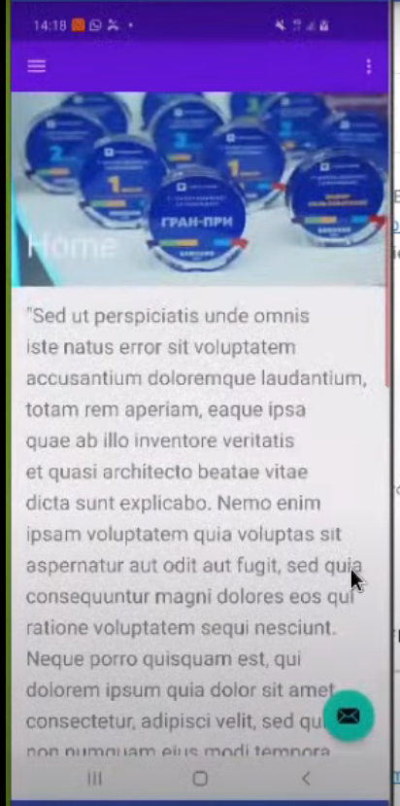
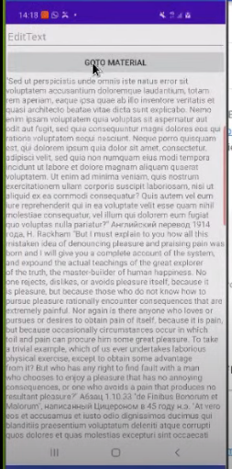
Пример приложения
goo.su/3Uv0

Slide 9
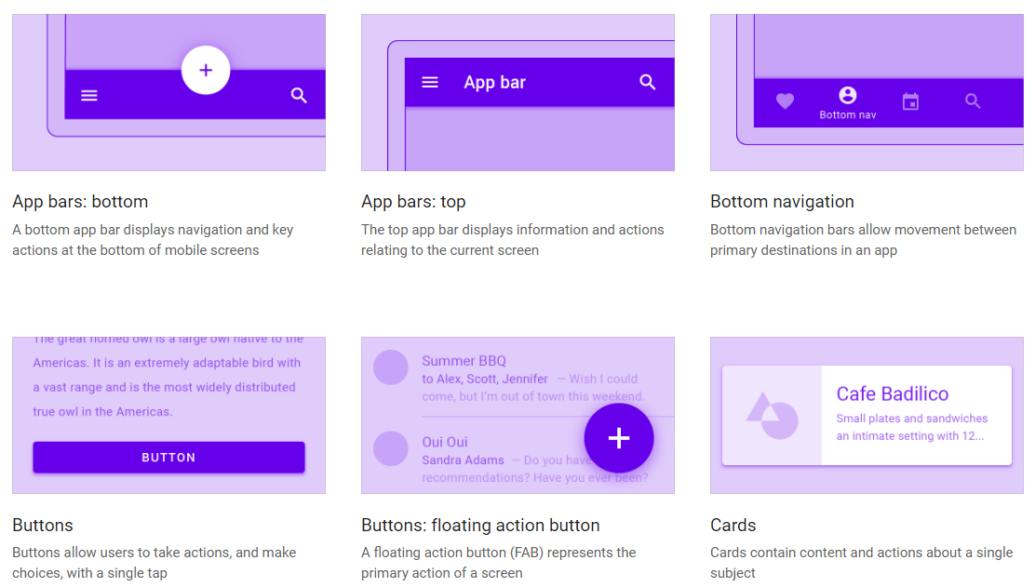
goo.su/3VR4
Navigation Architecture Component

Slide 10
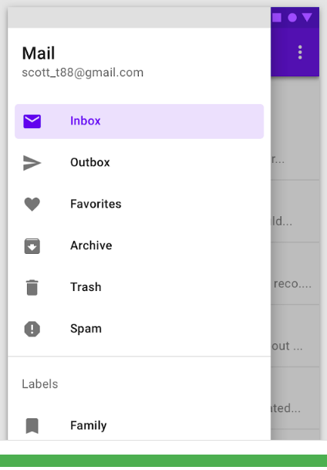
1 Реализовать интерфейс активности, содержащую компонент «шторки»
2 Реализовать интерфейс «шторки»
3 Написать код, обрабатывающий выбор пунктов меню «шторки»
Компонент
NavigationView

Slide 11
//Используем контейнер DrawerLayout
<androidx.drawerlayout.widget.DrawerLayout
…
>
//Создаем основной интерфейс активности <LinearLayout …
</LinearLayout>
//Создаем компонент «шторки» <com.google.android.material.navigation.NavigationView android:id="@+id/nav_view" android:layout_width="wrap_content" android:layout_height="match_parent" android:layout_gravity="start" android:fitsSystemWindows="true" app:menu="@menu/navigation_drawer" />
</androidx.drawerlayout.widget.DrawerLayout>
Интерфейс активности

Slide 12
//Создаем меню
<menu xmlns:android="http://schemas.android.com/apk/res/android">
//В меню создаем группу элементов
<group android:id="@+id/group1" android:checkableBehavior="single">
//Каждый элемент – это пункт меню
<item android:id="@+id/item1" android:icon="@drawable/icon_1" android:title="@string/title_1" android:checked="true" />
<item android:id="@+id/item2" android:icon="@drawable/icon_2" android:title="@string/title_2" />
</group> </menu>
Интерфейс «шторки»

Slide 13
//Находим компоненты
NavigationView navigationView = findViewById(R.id.nav_view); DrawerLayout drawer = (DrawerLayout) findViewById(R.id.drawer_layout);
//Устанавливаем слушателя
navigationView.setNavigationItemSelectedListener(
new NavigationView.OnNavigationItemSelectedListener() { @Override public boolean onNavigationItemSelected(@NonNull MenuItem item) { Toast.makeText(getApplicationContext(), item.getTitle(), Toast.LENGTH_LONG).show(); drawer.closeDrawer(GravityCompat.START); return true; } });
Обработка выбора пунктов меню

